Slide 1



UGOLOK
Единая платформа для бьюти-коворкингов и их клиентов
Тихонцева Виктория Андреевна
Почта: vat49@tpu.ru
Тел.: 8 (983) 235-06-95

Slide 2
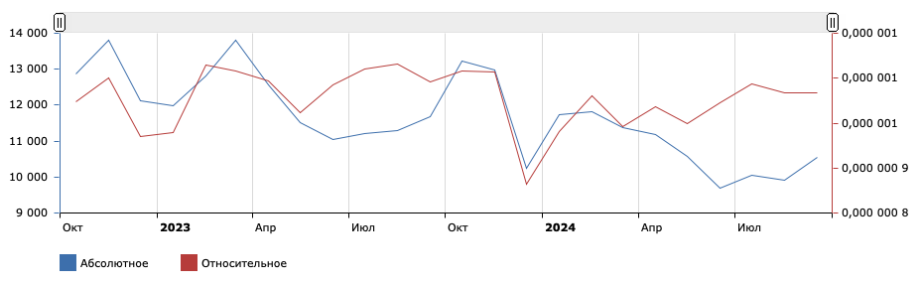
АКТУАЛЬНОСТЬ ПРОЕКТА
Бьюти-коворкинг — специализированное пространство с рабочими зонами, которые могут арендовать специалисты индустрии красоты
Рост спроса на бьюти-услуги
153%
В России, 2023-2024 гг.
*https://journal.tinkoff.ru/beauty-stat/?ysclid=m4jskrgg8i35541324»
Рост востребованности
132%
аренды рабочих мест в бьюти-коворкинге
Количество запросов «Бьюти-коворкинг» в поисковике
*https://sharingpro.ru/spros-na-arendu-bjuti-kovorkingov-vyros-na-tret/
80% мастеров перейдет на бьюти-коворкинг
13,2 тыс.
— В среднем показов по запросу в мес.
*Яндекс Вордстат
*https://www.openbusiness.ru/biz/business/beauty-coworking/?ysclid=m4jslwmzyz797459445
1

Slide 3
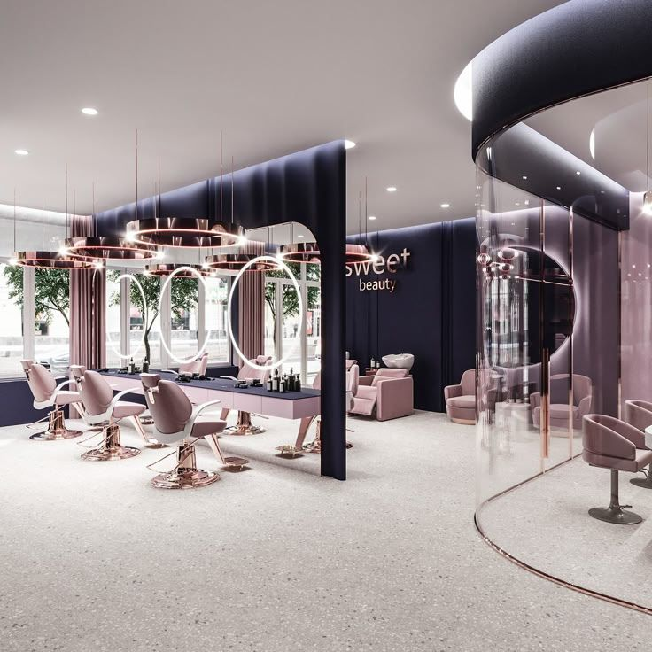
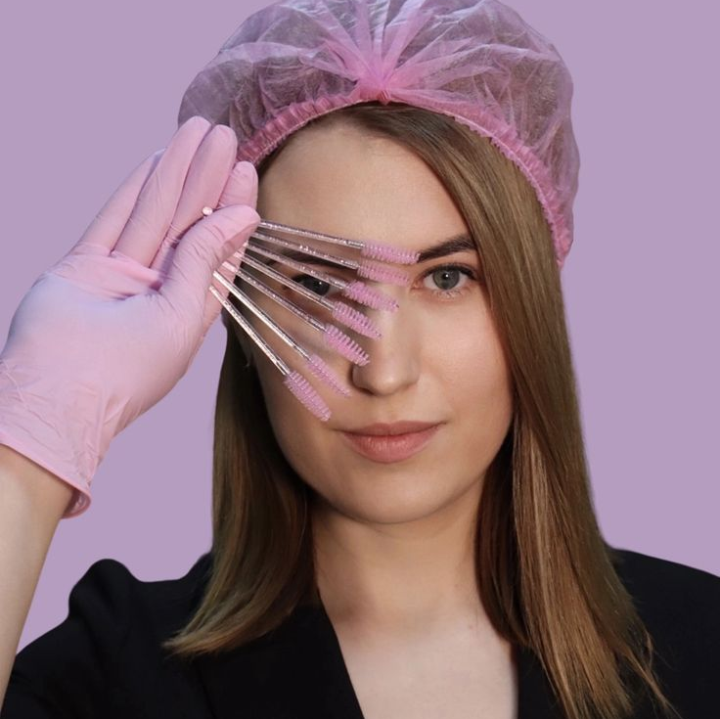
ЦЕЛЕВАЯ АУДИТОРИЯ
Бьюти-коворкинги, г. Новосибирск
Бьюти-мастера, г. Новосибирск
от 10-15 рабочих мест
используют CRM-системы
имеют большие затраты на рекламу
18-25 лет
не имеют собственного рабочего места
небольшой опыт
2

Slide 4
ПРОБЛЕМЫ
Бьюти-коворкинг
Редко достигают полной загрузки рабочего пространства, т.к. многие бьюти-мастера не знают о них
Теряют около 30% возможной годовой прибыли из-за отсутствия потока клиентов
Бьюти-мастер
Молодые мастера отдают около 50%-70% своей выручки в мес. салону красоты за аренду оборудованного места
При аренде собственного помещения нет стабильного потока клиентов, нужно много времени тратить на привлечение новых
3

Slide 5

РЕШЕНИЕ
Онлайн-платформа для взаимодействия бьюти-коворкинга и бьюти-мастера с элементами визуализации рабочего пространства
—
Уникальные характеристики:
Все бьюти-коворкинги города на одном сайте
Быстрое онлайн-бронирование рабочего места
Профиль-портфолио бьюти-мастера
Выбор места по визуализированной схеме пространства
Система лояльности, действующая на все бьюти-коворкинги
Заявки на услугу от клиентов
4

Slide 6
ИСПОЛЬЗУЕМЫЕ ТЕХНОЛОГИИ
Алгоритмы персонализации и рекомендаций
Алгоритмы машинного обучения для анализа данных о клиентах (предпочтения, история посещений, отзывы) и предложения им релевантных бьюти-мастеров, услуг и специальных предложений
Алгоритмы предсказания спроса на определенные услуги в конкретных коворкингах для оптимизации записи и планирования работы мастеров
Система бронирования со схемой визуализации рабочего пространства
Интерактивная схема позволяет клиентам легко ознакомиться с расположением рабочих мест и выбрать подходящее
При наведении курсора на иконку рабочего места появляется всплывающее окно с дополнительной информацией о мастере, его услугах, стоимости и отзывах
Функции управления и аналитики
Система аналитики: Сбор и анализ данных о поведении клиентов и мастеров на платформе для оптимизации функционала, маркетинга и управления бизнесом коворкингов
Функционал управления коворкингами, профилями мастеров
Функционал заполнения и размещения заявки на услугу от клиента
5

Slide 7
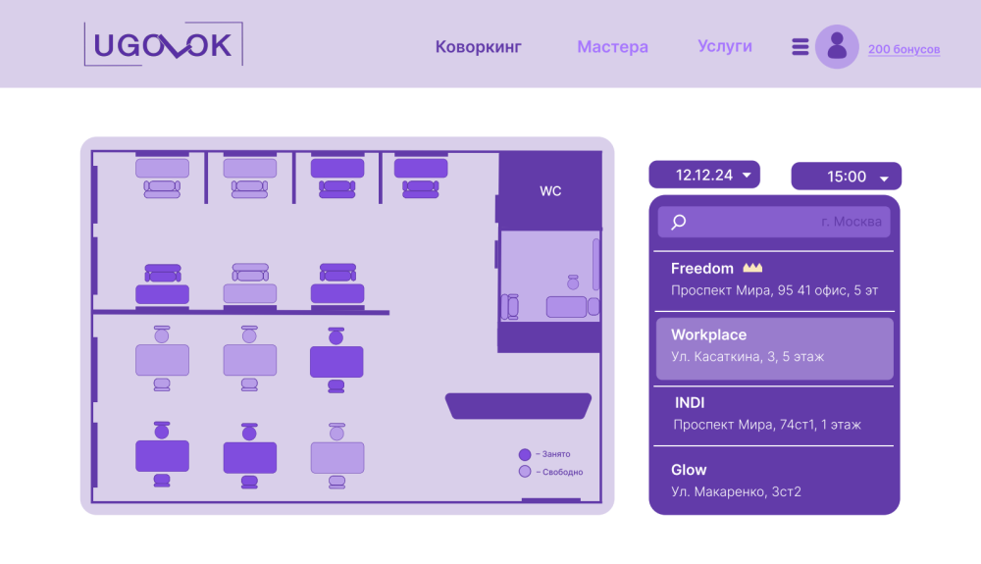
6

Slide 8
РЫНОК
Емкость рынка:
PAM –
27,57 млрд руб.
269 млрд руб.
—
Объем рынка бьюти-услуг в России в 2023 г.
TAM –
1,15 млрд руб.
850 тыс.
Специалистов занято в услугах по красоте в России
—
SAM –
287,5 млн руб.
35,4 тыс.
—
Специалистов работают в бьюти-коворкингах в России
800 ед.
Бьюти-коворкингов действует в России
—
SOM –
5,3 млн руб.
80% мастеров перейдет на бьюти-коворкинг
7

Slide 9



КОНКУРЕНТЫ
Yclients —
сервис онлайн-записи и автоматизации бизнес-процессов для компаний из сферы услуг
UnSpot —
система управления офисным пространством с инструментом бронирования рабочих мест, переговорных комнат, парковок и т.д.
EasyWeek —
CRM-система для онлайн-записи клиентов в сфере услуг
8

Slide 10
КОНКУРЕНТНЫЙ АНАЛИЗ
Критерии | Ycliens | Unspot | Easy Week | UGOLOK
Гарантия прихода клиента | 0,6 | 0,72 | 0,54 | 0,72
Автоматизация процесса брони | 0,6 | 0,6 | 0,6 | 0,36
Стоимость решения | 0,48 | 0,28 | 0,56 | 0,48
Быстрота внедрения | 0,36 | 0,3 | 0,4 | 0,3
Помощь в привлечении клиентов | 0,72 | 0,64 | 0,48 | 0,8
Наличие программы лояльности | 0,3 | 0,12 | 0,24 | 0,3
Возможность выбора места | 0,24 | 0,35 | 0,21 | 0,35
Элементы визуализации рабочего места | 0,16 | 0,35 | 0,14 | 0,35
 | 3,46 | 3,36 | 3,17 | 3,66
9

Slide 11
Ключевые процессы
Ценностное предложение
Технология клиентских отношений
Целевые потребители
Ключевые партнеры
Предложение выбора пространства/ рабочего места
Оказание рекламных услуг
Настройка визуальной схемы пространства
DIKIDI, Yclients – возможна интеграция с данными платформами
Сети бьюти-коворкингов (Glow, INDI и т.д.)
Провайдеры
Компании, предоставляющие сервер в аренду
Объединяем в себе все варианты аренды рабочего места
Предоставляем гарантию прихода клиента
Помогаем оптимизировать время коворкинга и мастера
Помогаем с поиском клиентов и запуском рекламы
Начисление 200 баллов кэшбека при первой регистрации
Настройка визуализации рабочего пространства
Бьюти-коворкинги с большой площадью помещений
Мастера сферы красоты, желающие быстро арендовать удобное рабочее место
Потребители бьюти-услуг
Ключевые ресурсы
Каналы продвижения
Сервера, хранилище данных
Сотрудники (программисты, менеджеры поддержки)
Финансы (з/п, налоги и т.д.)
Реклама в соц.сетях
Реклама у известных бьюти-мастеров
Продвижение в поиске Яндекса
Структура затрат
Потоки доходов
Оплата программистов по обновлению сайта/хранилища данных
Зарплата работникам поддержки
Аренда сервера (Хостинг)
Рекламная кампания
Процент от стоимости часа забронированного места – 10%
Выделение «горящих» пустующих мест
Продвижение коворкингов/бьюти-мастеров
Реклама на сайте
10

Slide 12
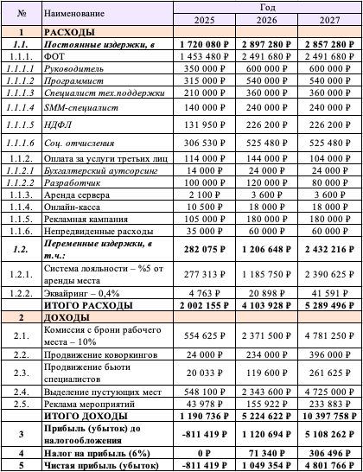
БИЗНЕС-ПЛАН
Инвестиции
14 тыс. руб.
— Открытие ООО
300 тыс. руб.
— Вводящая реклама
1 546 тыс. руб.
— ФОТ
72, 8 тыс. руб.
— Прочие расходы
1 933 тыс. руб.
18 мес.
— Срок окупаемости проекта
47,5%
— Рентабельность проекта
11

Slide 13
РИСКИ ПРОЕКТА
Наименование
Причина
Вероятность наступления
Степень опасности
Метод минимизации
Низкий уровень заинтересованности коворкингов
Слабая маркетинговая политика, непроверенный спрос
Высокая
Высокая
Проведение переговоров с бьюти-коворкингами и мастерами, выгодные предложения для них
Некорректная работа схемы для бронирования мест
Ошибки на сервере, в БД, низкий опыт специалистов
Средняя
Допустимый
Найм специалиста на постоянную тех. поддержку; поиск опытных членов команды
Превышение бюджета/времени проекта
Неточная оценка инвест. затрат, малый опыт сотрудников
Средняя
Допустимый
Тщательное планирование проекта с заложенными доп. временем/ресурсами
Проблемы с безопасностью данных
Неэффективные меры защиты данных, неквалифицированные сотрудники
Средняя
Допустимый
Использование современных технологий защиты данных, регулярные проверки безопасности, найм опытного сотрудника
Недостаточный функционал для мастеров
Сложности в разработке, невнимательность к потребностям мастеров
Средняя
Допустимый
Тщательное исследование потребностей мастеров, постепенное внедрение новых функций
12

Slide 14

Запуск платформы
декабрь 2024
январь 2025
Исследование ЦА
июнь 2025
Дизайн
Поиск заинтересованных партнеров
Опросы потребителей
Разработка макетов сайта
апрель-июнь 2025
Разработка
Разработка веб-сайта
Разработка схемы пр-ва
Разработка анимаций
Продвижение
Маркетинг и продвижение сайта
Рассылка приглашений
Подготовка
Анализ функционала /технологий
Составление ТЗ
февраль-июнь 2025
январь-февраль 2025
Team building
Поиск команды:
веб-разработчики
веб-дизайнер
Идея
13
ноябрь-декабрь 2024

Slide 15
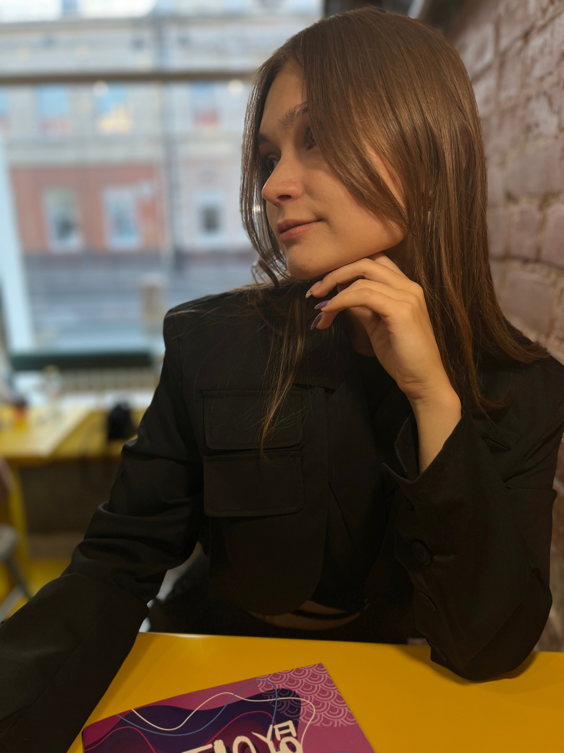
КОМАНДА СТАРТАПА
Тихонцева Виктория, руководитель проекта
Ключевые компетенции:
Управление проектом
Коммуникация с потребителями
Разработка дизайна
Почта: vat49@tpu.ru
Тел.: 8 (983) 235-06-95
?
Разработчик (бэкенд & фронтенд)
Ключевые компетенции:
Web-разработка
Языки программирования (Phyton/PHP/Node.js/Java; HTML/CSS/JavaScript)
Проектирование и работа с БД
Работа в облачных средах
?
SMM-менеджер
Ключевые компетенции:
Маркетинговое продвижение
Ведение соц. сетей
Генерация контента
Запуск и управление рекламными объявлениями
14

Slide 16
UGOLOK
Единая платформа для бьюти-коворкингов и их клиентов
Тихонцева Виктория Андреевна
Почта: vat49@tpu.ru
Тел.: 8 (983) 235-06-95

Slide 17
ЦЕННОСТНОЕ ПРЕДЛОЖЕНИЕ
Кто?
Сайт UGOLOK
Дает возможность бьюти-коворкингам
Привлечь новых клиентов с гарантией их прихода без высоких затрат на рекламу,
Чтобы увеличить заполняемость рабочих мест и оптимизировать свою загрузку,
Благодаря современной системе онлайн-бронирования с визуализированной схемой пространства
Для кого?
Что?
Зачем?
Почему?

Slide 18
ЦЕННОСТНОЕ ПРЕДЛОЖЕНИЕ
Кто?
Сайт UGOLOK
Помогает бьюти-мастерам, ценящим свое время и комфорт,
Предоставляя возможность бронирования удобного рабочего места в любом бьюти-коворкинге за короткое время,
Чтобы сделать работу мастеров более эффективной, комфортной и прибыльной,
Благодаря функции моментального онлайн-бронирования места в коворкинге поблизости
Для кого?
Что?
Зачем?
Почему?

